Slide 1

MICROSERVICIOS
Julio Vivanco
18/07/2019
Notes:
Notes coming soon – please check back on http://aka.ms/opensource for latest version

Slide 2
AGENDA
Introducción
Desarrollo orientado a microservicios
Taxonomia docker
Demo
Integración continua

Slide 3






Introducción

Slide 4
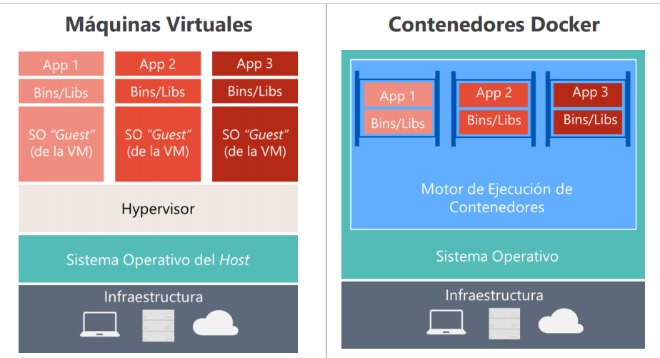
Desarrollo orientado a microservicios

Slide 5
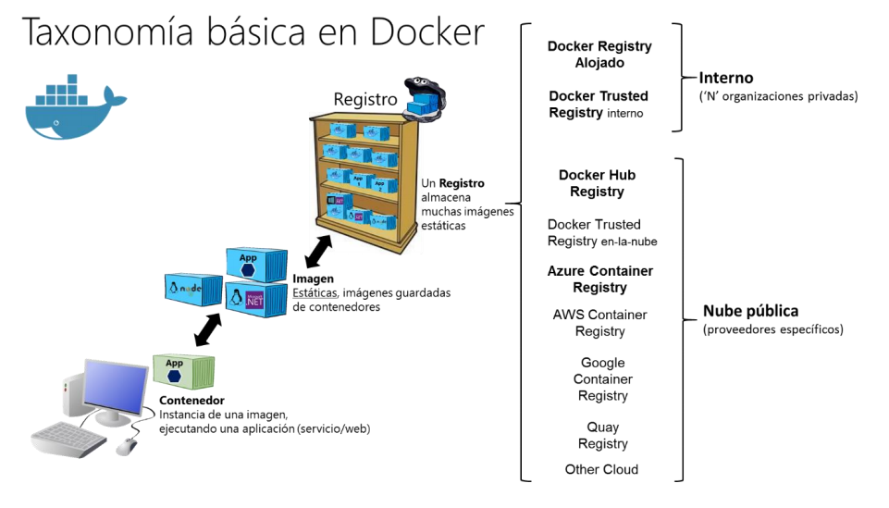
Taxonomia Docker

Slide 6
Demo
https://github.com/cesdev/microservices

Slide 7
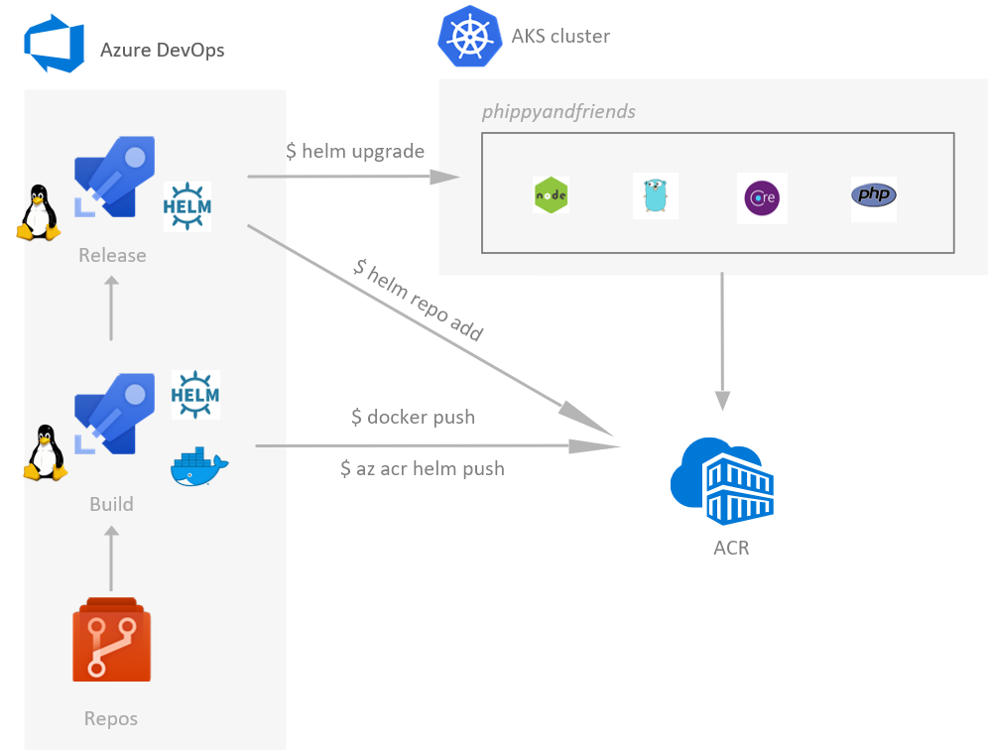
Integración Continua

